Slide 1
Work – in – progress presentatie
Bachelorproef

Slide 2

Bedrijf & Promotor
Promotor : Mr. Bracke

Slide 3
Opdracht/doelstelling
Applicatie : gebruikt bij presentaties
Betere interactie
Informatie over deelnemers

Slide 4

Features die deze doelstellingen zullen bereiken :
Question giver
Weergeven/bijhouden/exporteren antwoord statistieken
Vragen box

Slide 5
Extra features
Feedback presentator
Pauzelamp
I dont get it button !
Hot/Cold bar
…

Slide 6

Twitter
(twitter database)
+ deelnemers enkel twitter acount nodig
+ enkel presentator aparte app nodig
- Trager
Dedicated
(eigen database)
+ sneller
- deelnemers en presentator, app installeren
- account aanmaken

Slide 7

Waar sta ik al
Korte demo

Slide 8
Onderzoek
Snelheid van twitter versie getest
Reactie tijd : 2,42 seconden
Transmissietijd : 23,13 seconden

Slide 9
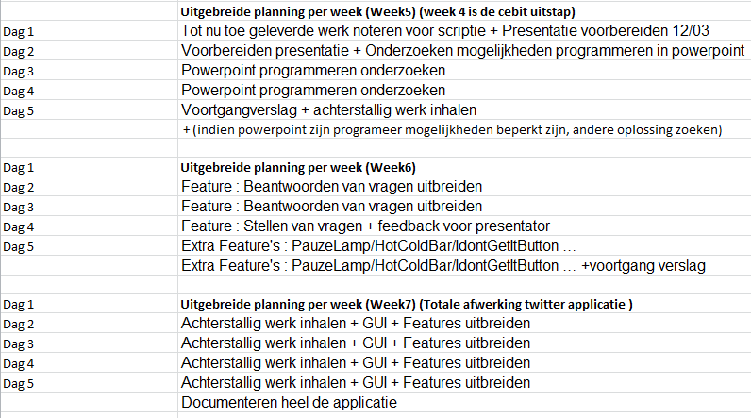
Korte termijn planning

Slide 10
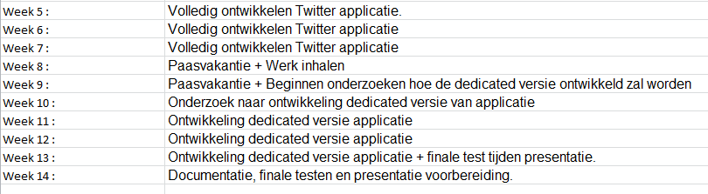
Lange termijn planning

Slide 11
Slot
Bedankt voor u aandacht

